Slide 1
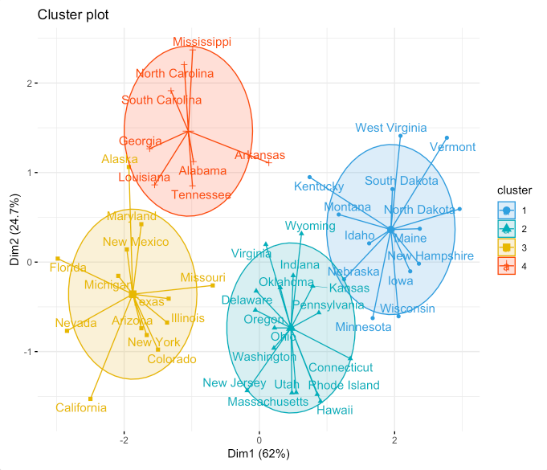
K-Nearest Neighbor (KNN)

Slide 2
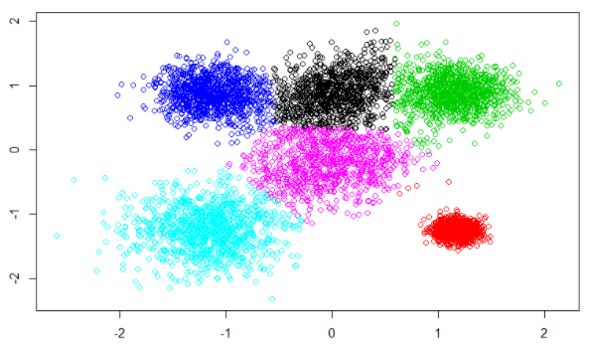

목 차
KNN 알고리즘 관련 용어
KNN 알고리즘 특징
KNN 알고리즘 예시 – 분류/예측
KNN 실습

Slide 3
KNN 알고리즘 관련 용어
파라미터(parameter)
학습을 통해 최적화해야 하는 모델에서의 변수
모델의 성능을 결정
하이퍼 파라미터(hyper parameter)
머신러닝에서 모델링을 위해 사용자가 직접 선택해야 하는 값
경험 법칙(rules of thumb) 또는 시행착오(trial and error) 방법으로 선택
학습을 통해 최적화해야 하는 변수가 아님
KNN에서 파라미터와 하이퍼 파라미터
파라미터 : 없음, 하이퍼 파라미터 : K값, 거리 측정 기준 (Euclidean, Manhattan 등)
K값 : 인접한 학습 데이터를 몇 개까지 고려할 것인가
거리 측정 기준 : 데이터 간의 거리는 어떻게 측정할 것인가

Slide 4
KNN 알고리즘 특징
Instance-based Learning
K-means clustering
K-nearest neighbor
Locally weighted regression
* 별도의 모델 생성 없이 인접 데이터를 이용하여 분류/예측
Model-based Learning
선형/비선형 모델(ex. 선형회귀, 로지스틱 회귀)
신경망(Neural Network)
의사결정나무(Decision Tree)
SVM(Support Vector Machine)
* 학습 데이터로 모델을 사전에 생성 후 새로운 데이터에 대한 분류/예측

Slide 5
KNN 알고리즘 특징
Instance-based Learning
각각의 관측치(instance)만을 이용하여 새로운 데이터에 대한 예측
Memory-based Learning
모든 학습 데이터를 메모리에 저장한 후 예측
Lazy Learning
모델을 사전에 학습하지 않고 새로운 관측치(즉, 테스트 데이터)가 발생한 후에 학습이 동작

Slide 6
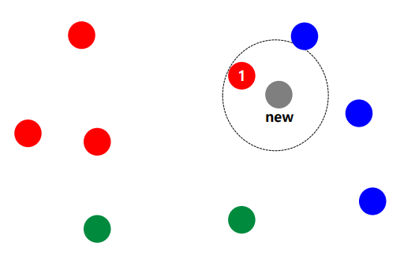
KNN 알고리즘 소개 – 분류 / 예측
1-nearest neighbor (k = 1)

Slide 7
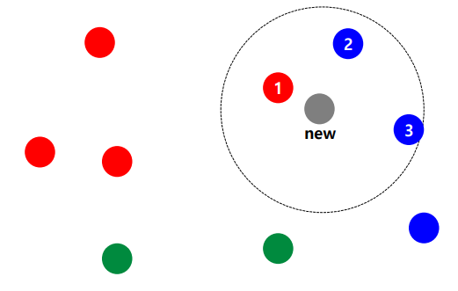
KNN 알고리즘 소개 – 분류 / 예측
3-nearest neighbor (k = 3)

Slide 8
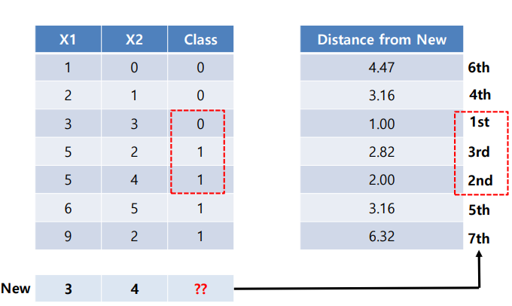
KNN 알고리즘 소개 – 분류 / 예측
K-nearest neighbor (k = 3)

Slide 9
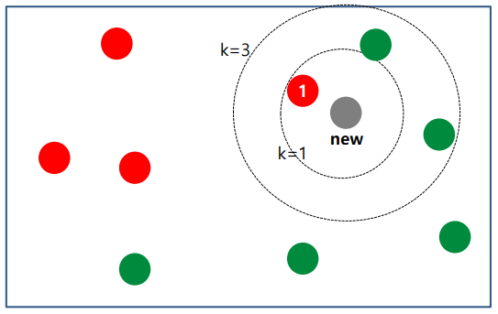
KNN 알고리즘 소개 – 분류 / 예측
KNN 알고리즘을 통한 분류 문제 해결
k = # of nearest neighbors
k = 1 : Red / k = 3 : Green
인접한 K개의 데이터로 부터 majority voting 으로 분류

Slide 10
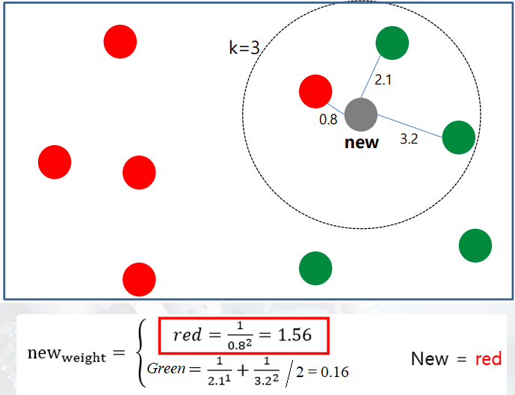
KNN 알고리즘 소개 – 분류 / 예측
Weighted 3NN 분류

Slide 11
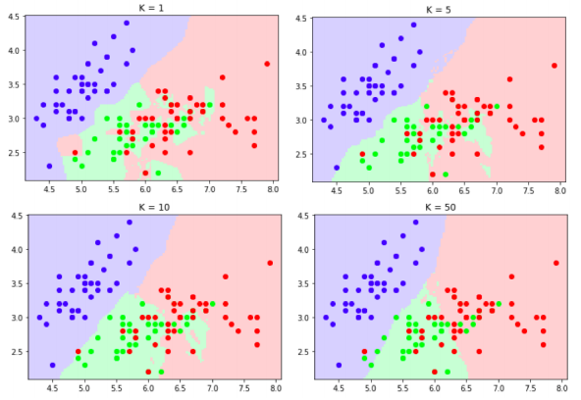
KNN 알고리즘 소개 – 분류 / 예측
K값의 영향
K가 매우 작을 경우 : 데이터의 지역적 특성을 지나치게 반영 (overfitting)
K가 매우 클 경우 : 다른 범주의 데이터를 너무 많이 포함하여 오분류
(underfitting)

Slide 12
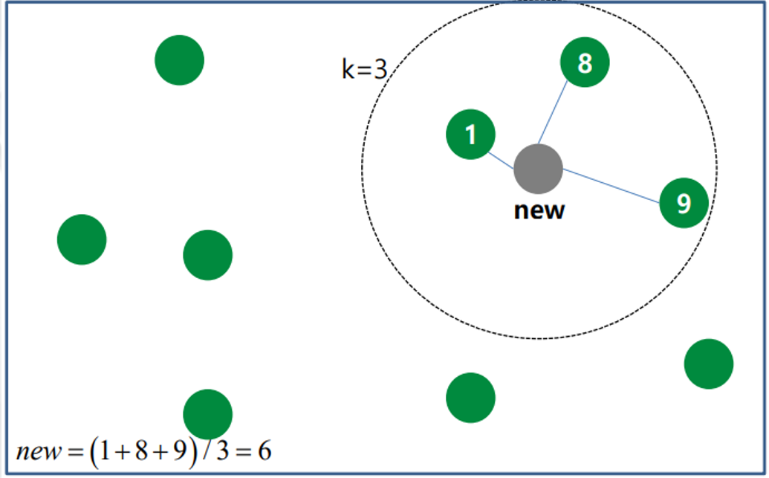
KNN 알고리즘 소개 – 분류 / 예측
3NN 예측
Q : 3개의 데이터를 동일한 가중치로 취급해야 하는가?

Slide 13
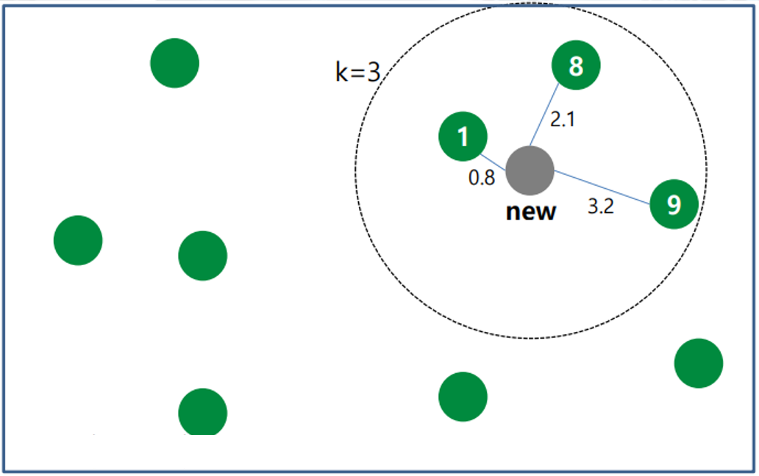
KNN 알고리즘 소개 – 분류 / 예측
Weighted 3NN 예측

Slide 14
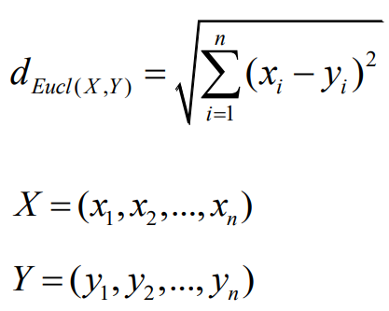
참고 - 거리측도 [1/2]
Euclidean Distance
가장 흔히 사용되는 거리 측도, L2 norm 개념과 동일
두 관측치 사이의 직선 거리를 의미

Slide 15
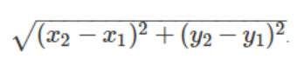
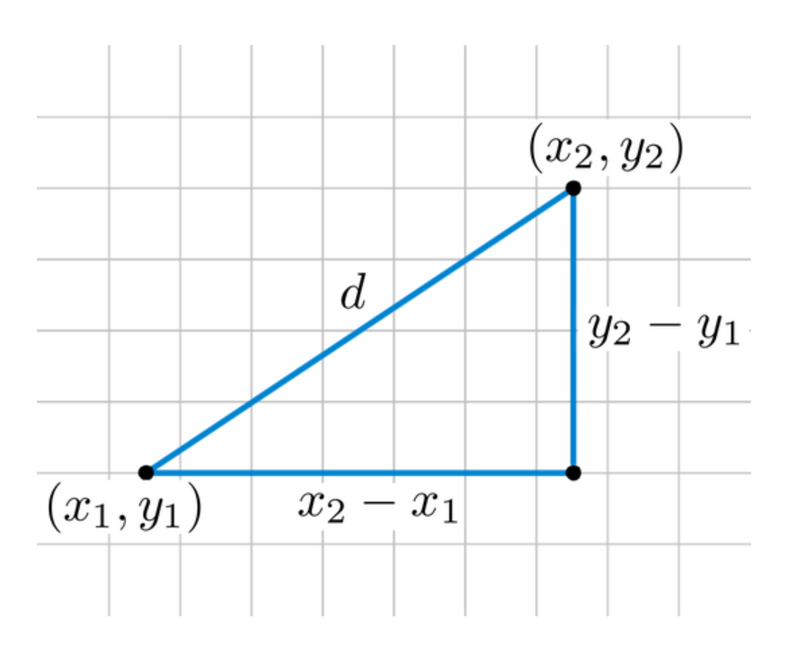
참고 - 거리측도 [1/2]
Euclidean Distance

Slide 16
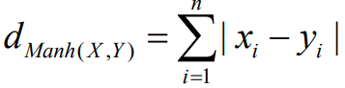
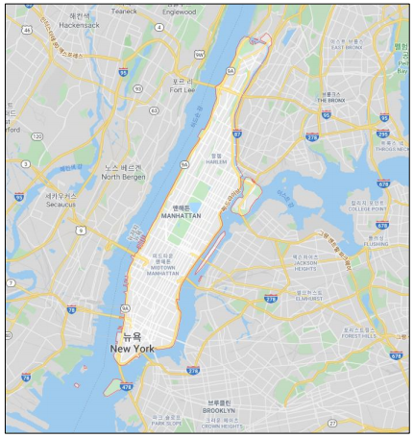
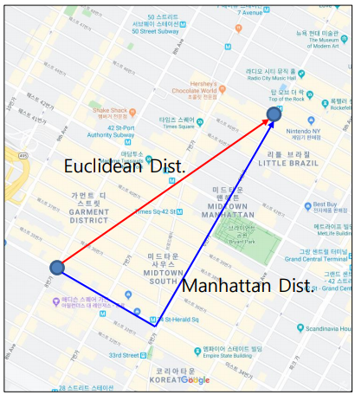
참고 - 거리측도 [2/2]
Manhattan Distance
L1 Norm 개념과 동일

Slide 17
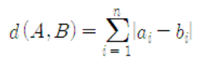
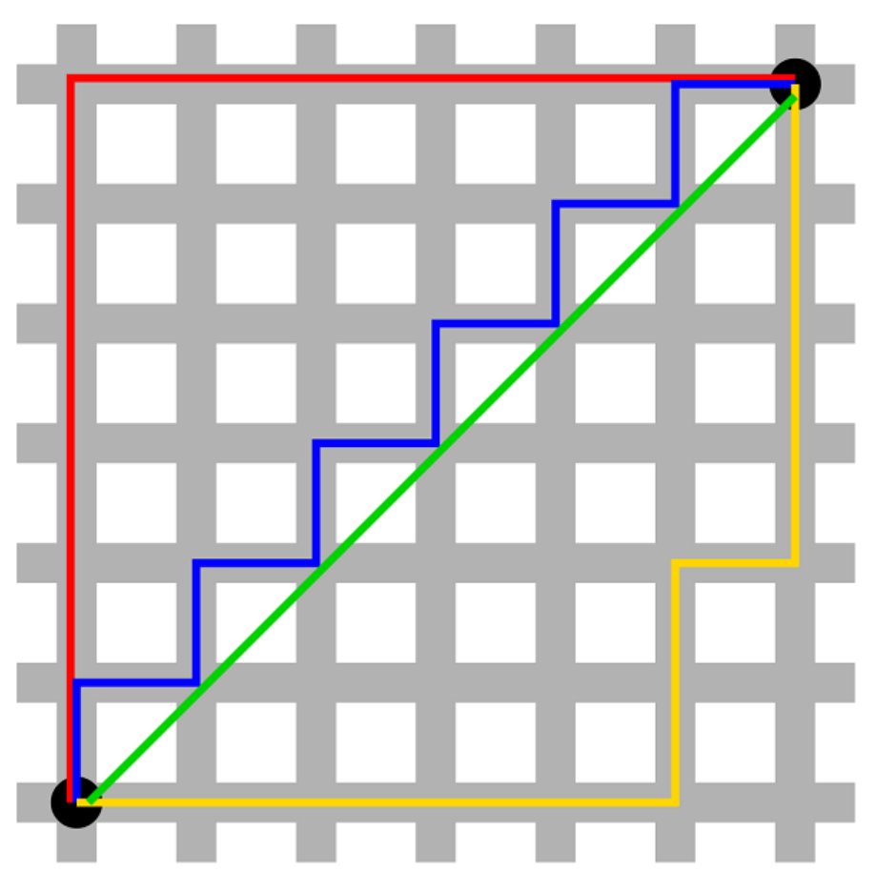
참고 - 거리측도 [2/2]
Manhattan Distance

Slide 18
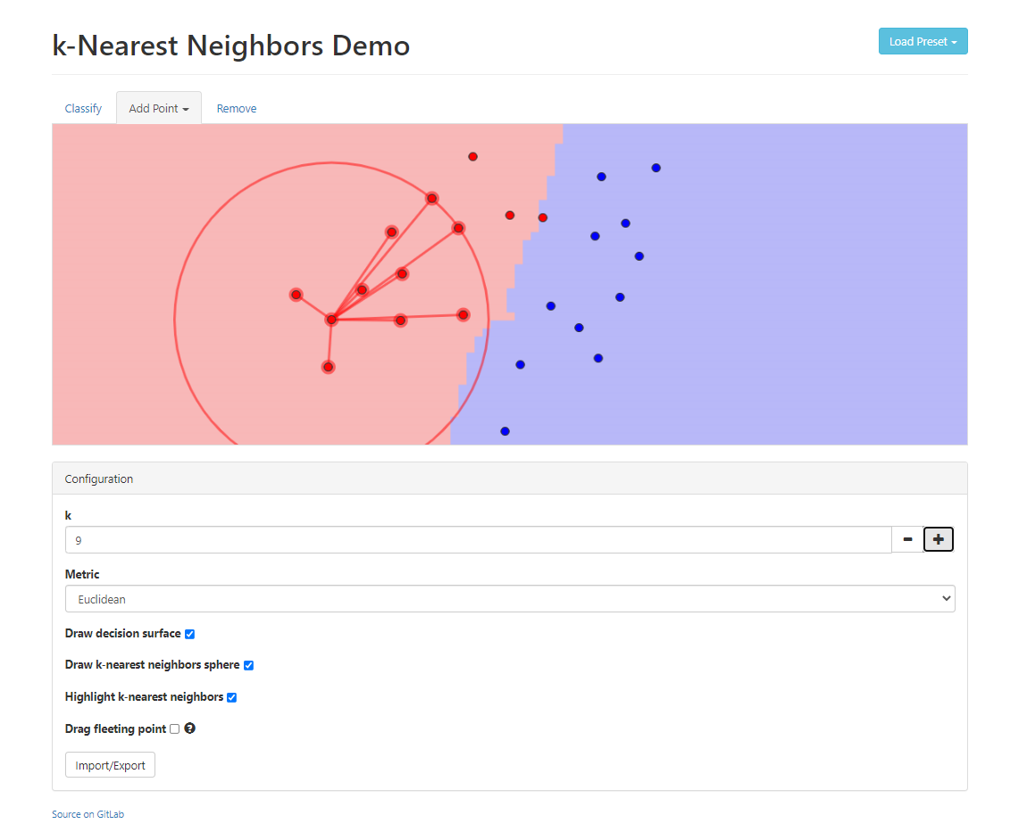
실습 I
시각화 툴을 통해 실습해보기
링크 : https://lecture-demo.ira.uka.de/knn-demo/

Slide 19
실습 II
코랩 파일 실습 : KNN 실습.ipynb
1. 필요한 모듈 호출
2. 데이터 전처리
3. 모델 생성 및 학습
4. 평가
5. 결과 확인

Slide 20
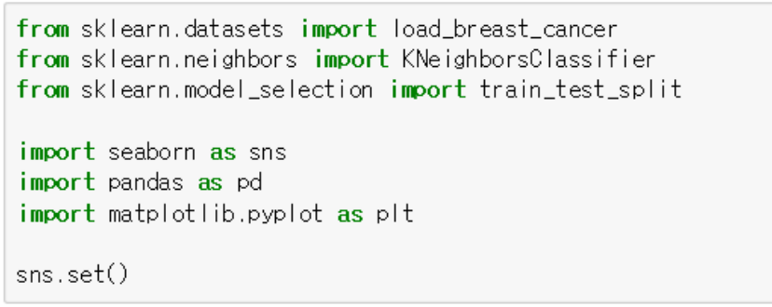
실습 II
1. 필요한 모듈 호출

Slide 21
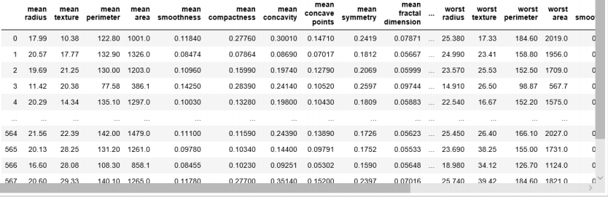
실습 II
2. 데이터 전처리

Slide 22
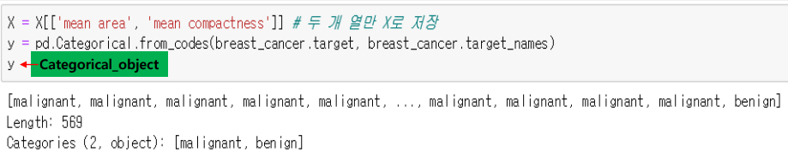
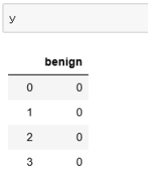
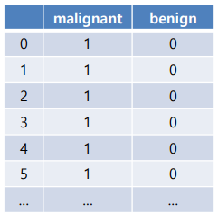
실습 II
2. 데이터 전처리
pd.get_dummies()

Slide 23
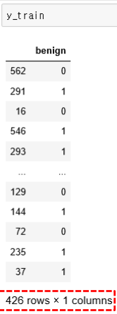
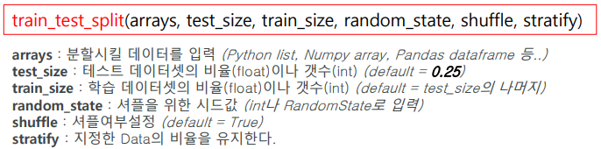
실습 II
2. 데이터 전처리

Slide 24
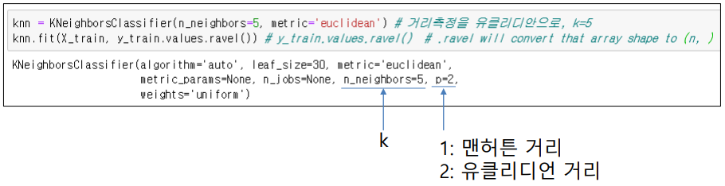
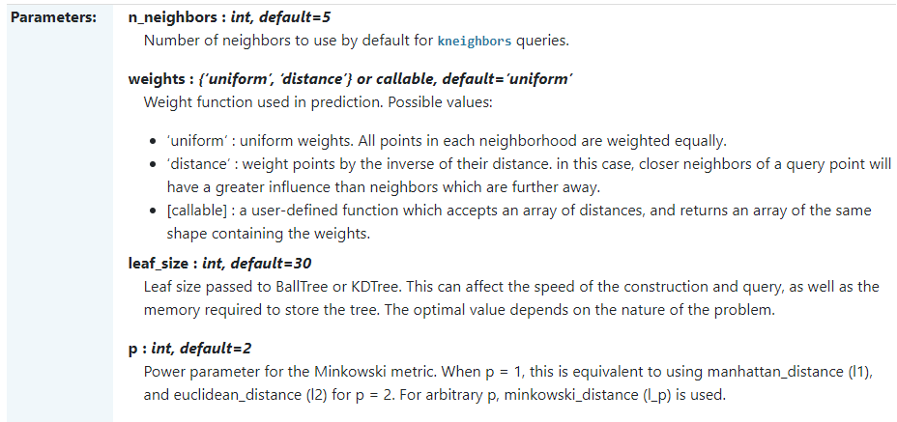
실습 II
3. 알고리즘 적용
‘auto’ will attempt to decide the most appropriate algorithm based on the values passed to fit method.

Slide 25
요약 [1/1]
KNN은 매우 단순한 접근방식 → 분류와 예측 가능
Instance-based Learning
학습데이터로부터 특정 형태의 모델을 생성하지는 않음.
학습데이터 내 유사한 관측치들만을 토대로 새로운 데이터 분류/예측
일부 유사한 관측치의 조합 이용
평균, majority voting 등
Weighted KNN 알고리즘
데이터의 유사도를 고려한 가중치 (weight) 부여

Slide 26
확인 문제
KNN에서, 새로운 샘플에 대한 예측을 어떻게 만드는가? a. 이웃 샘플 클래스 중 다수인 클래스 b. 이웃 샘플들의 평균 값 c. 이웃 샘플 중 가장 높은 값 d. 이웃 샘플 중 가장 낮은 값
유클리안 거리와 맨하튼 거리의 차이점은 무엇인가?
코드 중, 변수에 점(’.’)이 찍힌경우가 많다. 점의 의미는?

Slide 27
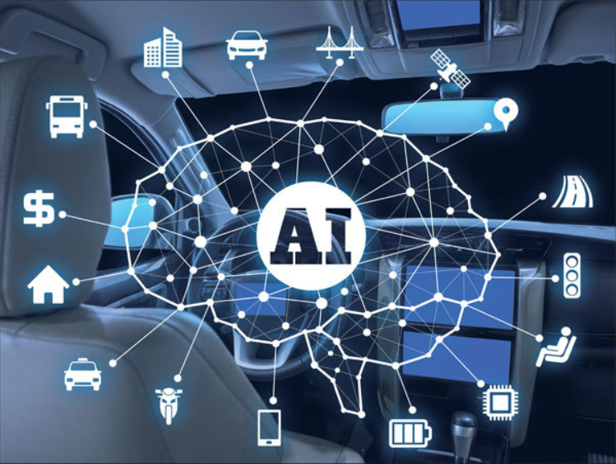
Any questions?

